Slide 1
Для летнего чтения будущим семиклассникам
По программе В. Я Коровиной

Slide 2
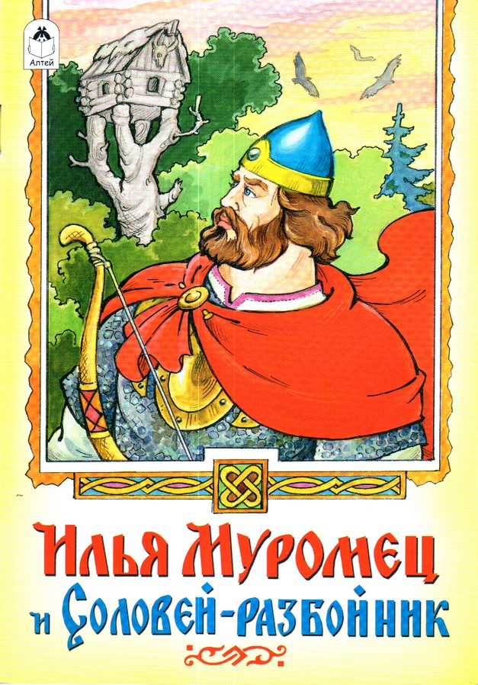
Былина «Илья Муромец и Соловей- разбойник»
Былина «Илья Муромец и Соловей-разбойник» - одно из произведений былинного цикла о подвигах самого почитаемого в русском народе богатыря.
Былина повествует о двух героических событиях, в которых участвует Илья Муромец: бой с войском врага – «силушкой», которой было «черным-черно», и победа над Соловьем-разбойником.

Slide 3

Былина «Садко»
Садко — русская народная былина, на мудрости которой воспитано не одно поколение. В ней поведано, как живет бедный музыкант Садко. Он зарабатывает себе на хлеб тем, что играет на гуслях во время пиров. Однажды гусляра несколько дней не зовут на гулянья. С досады Садко отправился к озеру. Кого он там встретит, и как повернется судьба юноши после этого? Узнайте из произведения о таланте, мужественности, умению прислушиваться к дружеским советам и не упустить свою удачу.

Slide 4
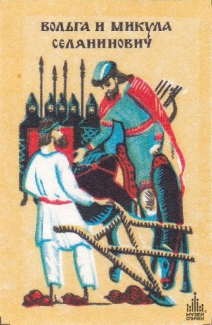
Былина «вольга и микула селянинович»
В ней показана встреча полководца и князя Вольги Святославовича и обычного землепашца Микулы Селяниновича. Она состоялась в поле, где Микула пашет землю. При виде того, как с легкостью оратай управляется с громоздкой сохой, Вольга приглашает его к себе «во товарищи». Бросил Микула соху за ракитов куст и отправился с князем. Чем еще удивит обычный крестьянин воина, прочтите вместе с детьми в былине. Она учит уважать труд землепашца, описывает силу и мощь русского народа.

Slide 5
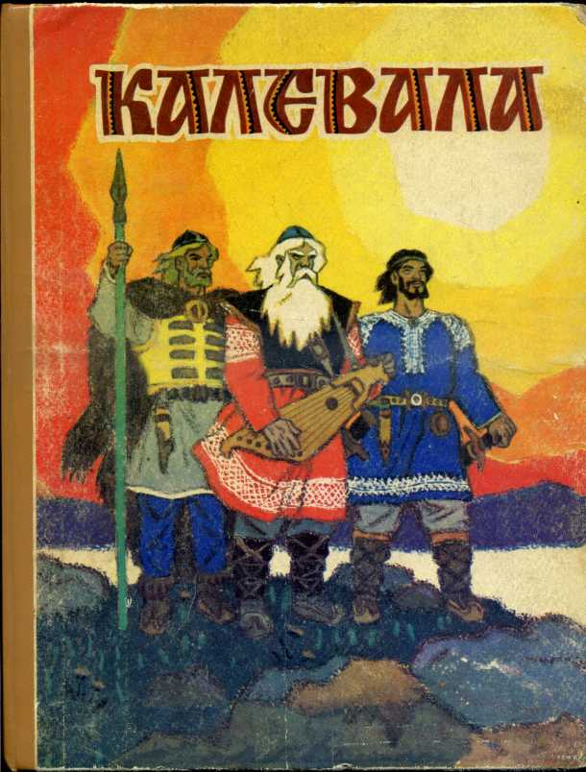
Карело-финский мифологический эпос «калевала»
«Калевала» представляет собой литературный эпос, описанный в 50 рунах, в стихотворной форме. Данное произведение больше всего известно на территории скандинавских земель, ныне Финляндия и часть Республики Карелия. Данное произведение состоит из нескольких сюжетных линии, которые соединены между собой, разве что только, временным промежутком. Описанные в нем сюжеты рассказывают о том, как был сотворено небо и земля, а также несколько героических подвигов главных мифологических персонажей. Исполняется данный эпос в традиционном финском жанре.

Slide 6
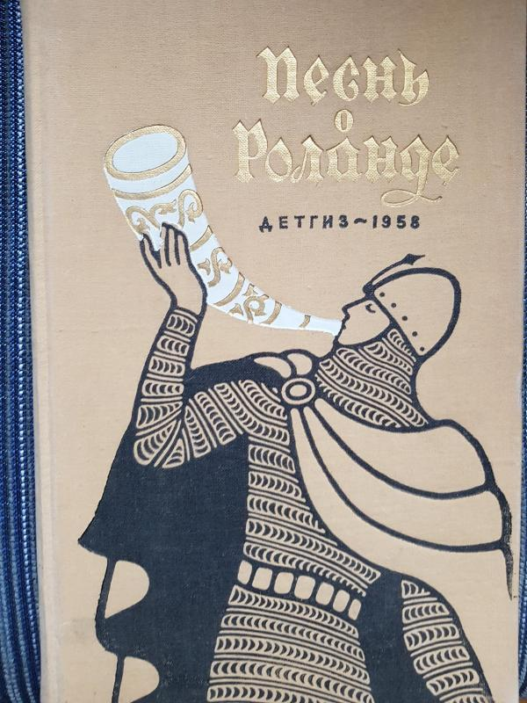
Карело-финский мифологический эпос «Песнь о роланде»
«Песнь о Роланде» - поэма, имевшая европейский резонанс и представляющая собой одну из вершин средневековой поэзии.
Поэма повествует о героической гибели графа Роланда, племянника Карла Великого, во время битвы с маврами, о предательстве отчима Роланда, Ганелона, которое явилось причиной этой катастрофы, и о мести Карла Великого за гибель Роланда и 12 пэров.

Slide 7

А.с. Пушкин «полтава»
В поэме А.С.Пушкина "Полтава" рассказывается о злом изменнике-Мазеппе, который, обольстив Марию,дочь бывшего друга, изменяет родине.Кочубей-ее отец не может простить ему такого унижения,ведь Мазеппа-старик.Мария души в нем не чает, она и не подозревает о злодеяниях Мазеппы.Только Кочубей знает о его злых умыслах,но его правда и честность оборачивается против него.Его казнят.Мать Марии открывает ей правду,и она ужасается ей.Они спешат спасти Кочубея,но уже поздно.Мария в ужасе скрывается.Долгое время ее никто не видел,но однажды Мазеппа, который спасался бегством, услышал как кто-то его откликнул.Это была Мария,но она потеряла рассудок-и не узнавала никого вокруг.Мария убежала,а Мазеппа поскакал дальше,продолжив свой

Slide 8

А. С. Пушкин «медный всадник»
Поэма А.С. Пушкина «Медный всадник» была написана в октябре 1833 года, во время второй болдинской осени. Повод к возникновению замысла поэмы подало петербургское наводнение 7 ноября 1833 года, происшедшее, когда Пушкин находился в Михайловском. Позднее поэт тщательно собирал материалы и устные воспоминания, относящиеся к этому событию. Однако «Медный всадник» не просто поэма о бунте природных стихий — в ней четко прослеживается символический отклик на восстание декабристов. Недаром царь Николай I в свое время фактически запретил ее издание, усмотрев в сюжете не восхваление Петра I, а бунт «маленького человека». И до сих пор литературоведы считают поэму «Медный всадник» «величайшим, но менее всего понятным» произведением А.С. Пушкина.

Slide 9
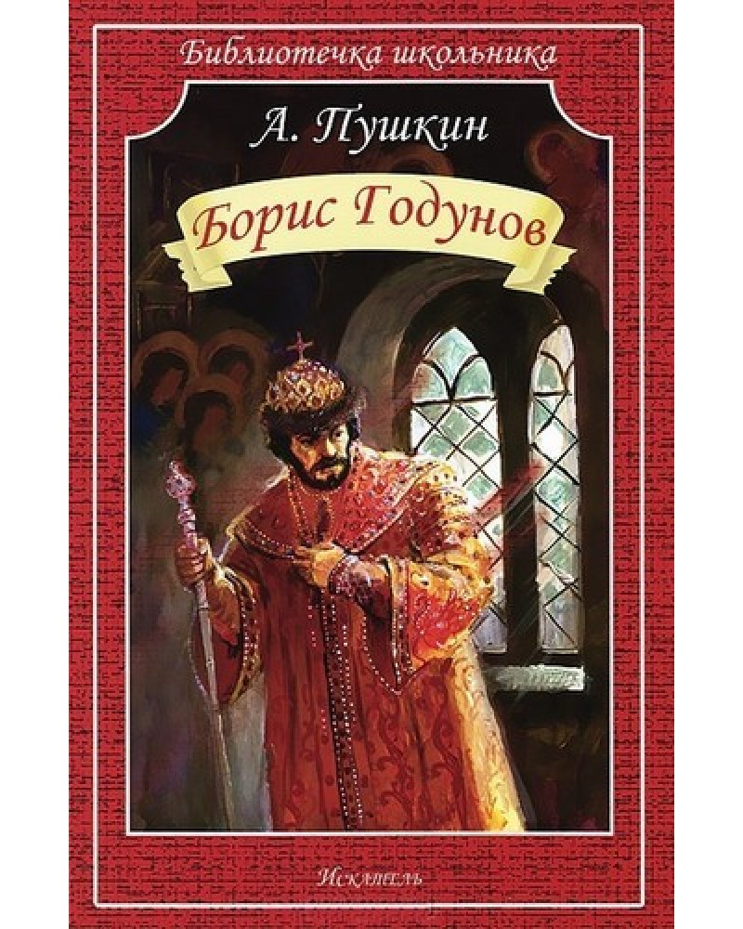
А. С. Пушкин « борис годунов»
Трагедия "Борис Годунов" - одно из величайших творений Александра Сергеевича Пушкина (1799-1837) - была написана в 1825 году во время ссылки в Михайловское, а замысел ее возник у поэта после прочтения "Истории государства Российского" Н. М. Карамзина. Описание Смуты начала XVII века и борьбы за русский престол напомнило Пушкину его собственное время, а тема власти стала одной из основных в произведении.

Slide 10

А. С. Пушкин «станционный смотритель»
Повесть Пушкина «Станционный смотритель» была написана в 1830 году и вошла в цикл «Повестей покойного Ивана Петровича Белкина». Ведущей темой произведения является тема «маленького человека», представленного образом станционного смотрителя Самсона Вырина. Повесть относится к литературному направлению

Slide 11
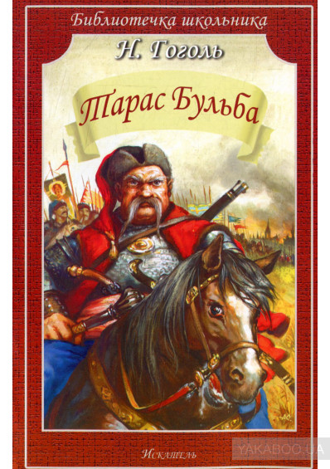
Н. В. Гоголь «тарас бульба»
"Тарас Бульба" Николая Гоголя - одно из самых известных произведений знаменитого автора, по мотивам которой неоднократно снимались художественные фильмы. Эта книга основана на исторических материалах и народных притчах запорожского казачества. Тарас Бульба - пример того, каким должен быть истинный казак: смелый, патриотичный, готовый ради Родины идти на любые муки и даже принять смерть. Сюжет крутиться вокруг его семьи: приличного старшего сына и непутевого младшего.

Slide 12

И. С. тургенев «бирюк»
«Бирюк» – одно из значимых произведений И. С. Тургенева из цикла «Записки охотника». Это история о честном, правильном, но излишне принципиальном леснике, который верой и правдой служил на своем посту.

Slide 13

Н. А. Некрасов «русские женщины»
Образ русской женщины занимает значительное место в творчестве великого русского поэта Николая Алексеевича Некрасова. Героинями его поэтических творений, которые вошли в настоящий сборник, были женщины практически всех сословий тогдашней России - от княгинь до простых крестьянок.
В книгу включены самые известные поэмы автора: "Русские женщины", "Мороз, Красный нос", "Орина, мать солдатская", "Саша", "Мать", а также стихотворения поэта о русских женщинах.

Slide 14

А. К. Толстой «василий шибанов»
Одна из самых неоднозначных и спорных страниц русской истории: отход князя Курбского в Литву и его последующая переписка с Иваном Грозным. Русский Сцевола — Василий Шибанов посмел предстать перед тираном, чтобы сказать ему в глаза всю правду.

Slide 15
А. К. Толстой «князь михайло репнин»
Произведение написано в форме баллады, то есть поэтичного рассказа о героическом подвиге, доблестных героях и т д.. В основе - исторический сюжет из Карамзина, изображена эпоха Ивана Грозного.
Князь Михайло Репнин в балладе Толстого - это человек мужественный, честный, благородный и очень смелый. На царском пиру он не побоялся высказаться против произвола и жестокости царя. За это Иван Грозный на глазах у всех убивает Репнина. Автор создал образ правителя-тирана, который расправится со всяким, кто против его воли пойдет.

Slide 16

М. е. салтыков-щедрин «дикий помещик»
«Дикий помещик» – известная сказка Михаила Евграфовича Салтыкова-Щедрина, знаменитого русского писателя ХІХ века (1826 – 1889). Одному помещику страшно надоели собственные мужики, и он молился Богу, чтобы тот его избавил от них. Бог внял его молитвам, и тех пор с помещиком стали происходить дивные метаморфозы. Салтыков-Щедрин писал в стиле обличительного пафоса, сатиры с одной стороны, и глубокого психологизма с другой. Осуждал прописную мораль, крепостное право.

Slide 17

Л.н. Толстой «детство»
Повесть Толстого "Детство" о десятилетнем мальчике Николеньке. Это произведение о детских годах мальчика. Он любит свою маму. У него есть учитель и наставник Карл Иванович. Мальчик растет в любви. Отец Николеньки — не очень серьезный человек. Он проигрывает деньги в карты, ухаживает за другими женщинами. Он решает оставить мать в деревне и уехать в город, чтобы дети продолжили свое обучение там. Николенька впервые влюбляется в красивую девочку. Мама живёт в имении одна и однажды простужается. Отец и дети приезжают к матери, но она умирает от болезни.

Slide 18

А. п. чехов «хамелеон»
«Хамелеон» – это юмористический рассказ о двуличном полицейском надзирателе, которой, словно хамелеон, менял свое мнение в зависимости от обстоятельств.

Slide 19

А. П. Чехов «злоумышленник»
«Злоумышленник» – юмористический рассказ, в котором писатель поднял глобальные проблемы России образца XIX века: халатность, безответственность, недобросовестное отношение к государственной собственности.

Slide 20
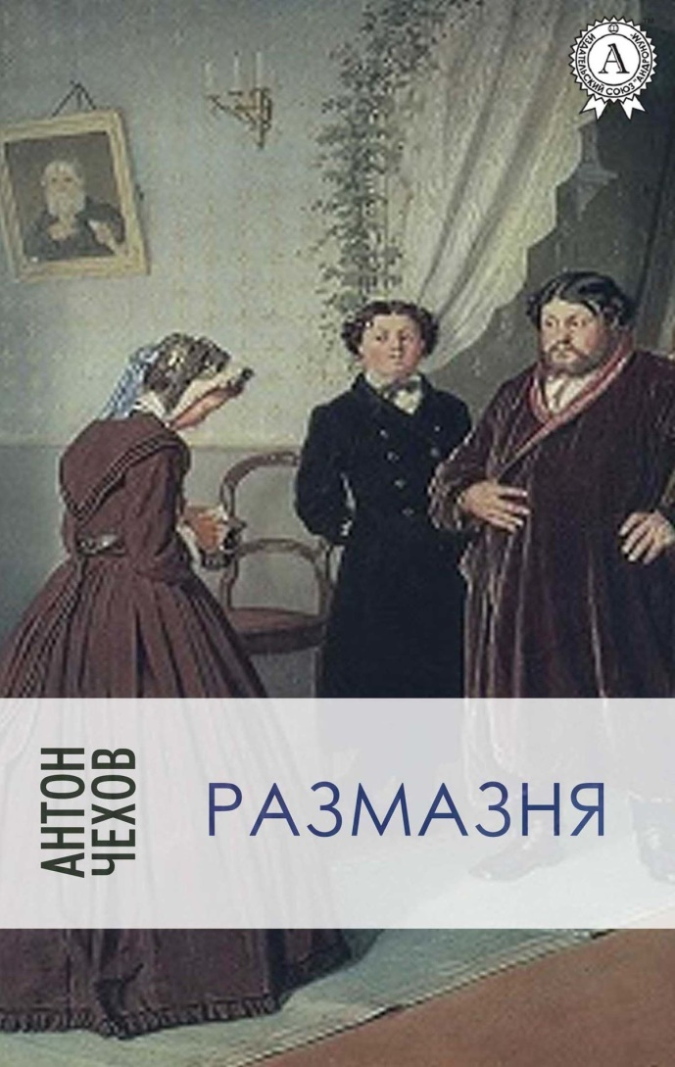
А. П. Чехов «размазня»
«Размазня» – сатирический рассказ о том, как глава семейства нагло и беззастенчиво обсчитал юную гувернантку своих детей, но на деле преподал ей важный жизненный урок.

Slide 21

М. Горький «Детство»
"Детство" - часть автобиографической трилогии М. Горького, рассказывающая о нелегкой жизни мальчика Алеши в семье деда. На долю парнишки выпало немало горя: сиротство, озлобленность родни, бедность, тяжелая работа… Но трудности лишь укрепили дух ребенка, воспитали в нем ненависть к злу и способность противостоять ему.

Slide 22

М. Горький «Старуха Изергиль»
Герой рассказа беседует со старухой-цыганкой, которая поведала ему три истории: о человеке, наказанном за гордость, о горящем сердце Данко и — о себе самой...

Slide 23
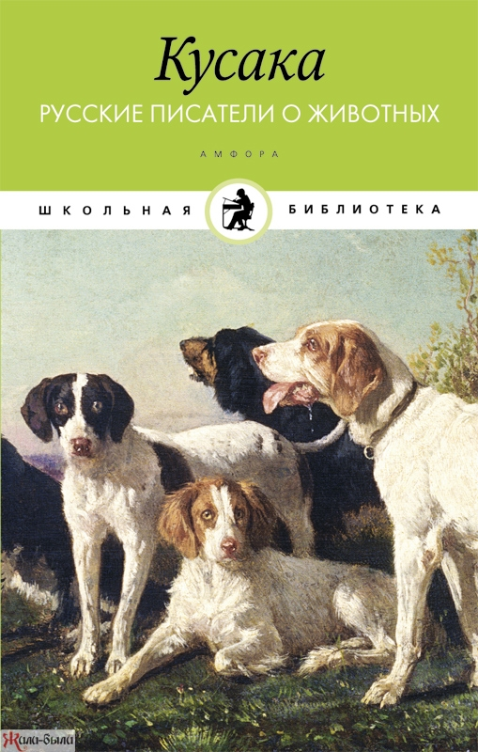
Л. Андреев «Кусака»
«Кусака» – очень грустное, трогательное произведение о бродячей, никому не нужной собаке, которая полностью доверилась людям и оказалась брошенной ими на произвол судьбы.

Slide 24

А. П. Платонов «Юшка»
Рассказ "Юшка" - это рассказ о человеке, который обладает редким даром любви. "Он склонялся к земле и целовал цветы, стараясь не дышать на них, чтоб они не испортились от его дыхания, он гладил кору на деревьях и подымал с тропинки бабочек и жуков, которые пали замертво, и долго всматривался в их лица, чувствуя себя без них осиротевшим."

Slide 25

А. П. Платонов «В прекрасном и яростном мире»
Машинист Александр Васильевич Мальцев достиг вершины мастерства в деле управления паровыми машинами. Но однажды во время рейса случилось загадочное происшествие, едва не закончившееся железнодорожной катастрофой, и Александр Васильевич попал под суд. Помощник машиниста, от лица которого ведётся повествование, пытается разобраться в случившемся и помочь Мальцеву.

Slide 26

Е. И. Носов «Кукла»
В небольшом произведении всего 2 действующих лица – автор и рассказчик, он же Евгений Носов, и перевозчик Акимыч. Автор выступает лишь наблюдателем, главным героем является старик, глубоко переживающий чужую жестокость и равнодушие.

Slide 27

Ю. П. Казаков «Тихое утро»
«Тихое утро» – поучительная история о двух друзьях, которым пришлось пережить немало страшных минут во время рыбалки у глубоководного омута, где, по преданию, жил огромный осьминог.

Slide 28

Н. Назаркин «Изумрудная рыбка»
"Изумрудная рыбка" покоряет удивительным "русским детским" языком, искренностью и "настоящностью". Николай Назаркин сам был когда-то маленьким пациентом и показывает жизнь больницы изнутри. Но не думайте, что в книжке будет одно нытье и скука - умению дружить и радоваться жизни у героев "палатных" рассказов можно только поучиться! Сборник рассказов "Изумрудная рыбка" - дебют Николая Назаркина в литературе - был сразу замечен критиками и получил Малую премию (за повесть или рассказ) Национальной детской литературной премии "Заветная мечта".

Slide 29

О. Генри «дары волхвов»
"Дары волхвов" - удивительно добрый и светлый рассказ о двух взрослых детях, не утративших веру в чудеса.

Slide 30

Р. брэдбери «каникулы»
«Каникулы» – фантастический рассказ о том, как неожиданно исчезли все люди с лица Земли, за исключением одной маленькой семьи, отправившейся в долгосрочные каникулы.

Slide 31

В. Гауф «карлик нос»
«Карлик Нос» – очень увлекательная и поучительная сказка знаменитого немецкого сказочника, в которой описываются приключения мальчика Якоба, превращенного злой колдуньей в безобразного карлика.

Slide 32

Д. свифт «путешествие гулливера»
«Путешествие Гулливера» – история об увлекательных приключениях судового врача Гулливера, которому удалось побывать в странах с самыми удивительными существами.

Slide 33
Приятных, сказочных и полных путешествий летних каникул !
Дружи с книгой!

